Slide 1
Case iFood
O problema não é quanto se gasta em cupom.
É para quem se manda.
Medimos o quanto cada envio realmente gera de venda nova — e descobrimos que
9 em cada 10 clientes recebem a oferta errada.
17 mil clientes · 306 mil eventos · 76 mil envios em 6 campanhas · 30 dias

Slide 2
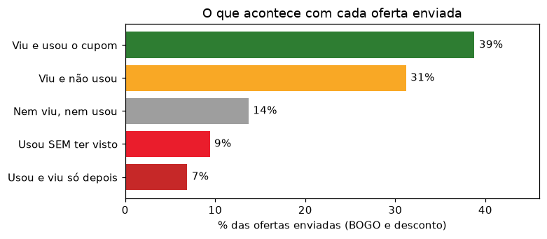
O problema
Quase um terço do desconto sai do caixa sem gerar nada
30% dos cupons são usados
sem o cliente ter visto
a oferta antes
O cliente faz uma compra normal,
atinge o valor mínimo sem saber
que havia uma oferta — e o sistema
desconta automaticamente.
É uma venda que aconteceria de
qualquer forma, só que mais barata
para o cliente e mais cara
para a empresa.

Slide 3
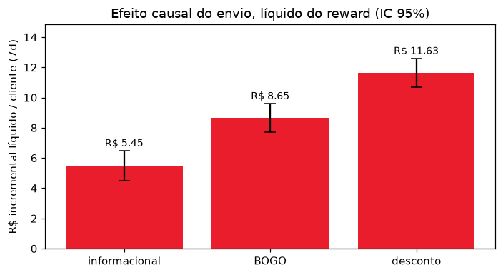
O que descobrimos
Enviar compensa — mas o efeito depende muito da oferta
Como medimos
Em cada campanha, 25% dos clientes
não receberam nada. Esse grupo mostra
o que teria acontecido sem o envio.
A diferença entre os dois grupos é a
venda que o envio causou.
R$ 9,21 de venda nova
por cliente, em 7 dias
Já descontado o custo do cupom.
Desconto rende 34% mais que BOGO.

Slide 4
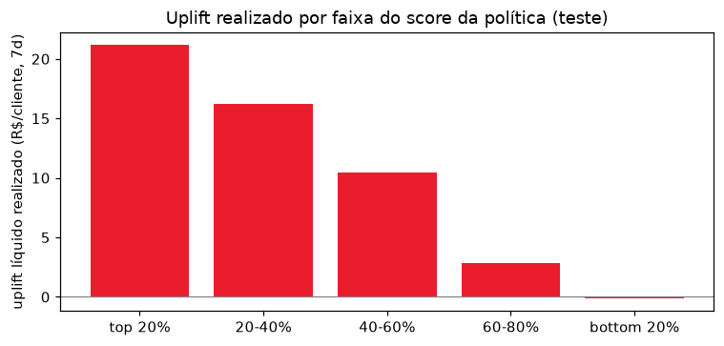
A solução
Dá para saber, antes de enviar, em quem a oferta faz diferença
Testado em campanhas futuras
O modelo ordena os clientes por
quanto a oferta deve render em cada um.
No grupo apontado como prioridade,
o envio gerou R$ 21 por cliente.
No último grupo, zero.
Hoje, só 10% recebem
a oferta certa para eles
O maior ganho não é enviar menos —
é enviar melhor.

Slide 5
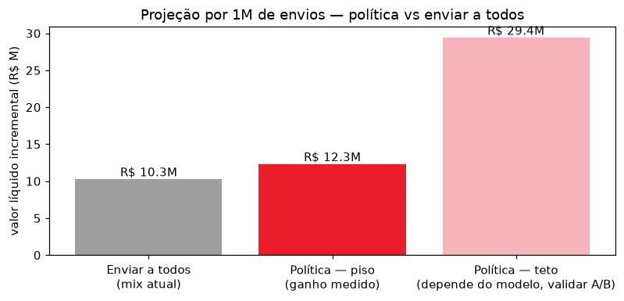
A conclusão
Com o mesmo orçamento, 20% mais resultado
O que aprendemos
1. Cupom funciona — mas não para todos.
O efeito médio é positivo, porém vai de R$ 21
a zero dependendo da pessoa.
2. Medir “quem usou o cupom” engana.
Quem gasta muito usa cupom de qualquer jeito.
Só comparando com quem não recebeu dá
para saber o que a oferta causou.
3. O dinheiro está em acertar o alvo.
Não em cortar envios: 90% recebem a oferta
errada, e corrigir isso rende +20%.
Por 1 milhão de envios: de R$ 10,3M para R$ 12,3M. O ganho vem de uma
diferença já medida nos dados — cupons de desconto rendem mais que BOGO.
Próximo passo: teste A/B com grupo de controle.

